Slide 1
第一轮 考点过关
第一部分 声 光 热
第1讲 声现象

Slide 2

目 录
01
考情分析
C O N T E N T S
02
考点回顾
03
夯实基础
04
优化提升
05
广东中考

Slide 3
01
2026
考情分析

Slide 4
2022版课 标要求 | 1.通过实验，认识声的产生和传播条件。 2.了解声音的特性。了解现代技术中声学知识的一些应 用。 3.知道噪声的危害及控制方法。
近三年广 东中考考 查情况分 析 | 年份 | 题型 | 考点 | 分值
 | 2023年 | 填空题 | 声音的产生和传播 | 3分
 | 2024年 | 填空题 | 声音的产生和传播 | 2分
 | 2025年 | 填空题 | 声音的产生和传播，声音的特性 | 3分

Slide 5
02
2026
考点回顾

Slide 6

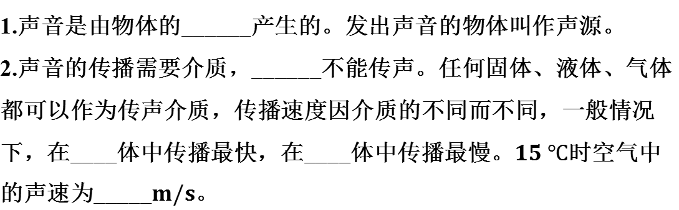
声音的产生和传播
振动
1.声音是由物体的______产生的。发出声音的物体叫作声源。
2.声音的传播需要介质，______不能传声。任何固体、液体、气体
都可以作为传声介质，传播速度因介质的不同而不同，一般情况
下，在____体中传播最快，在____体中传播最慢。$$15 ℃$$ 时空气中
的声速为_____$$m/s$$ 。
真空
固
气
340

Slide 7

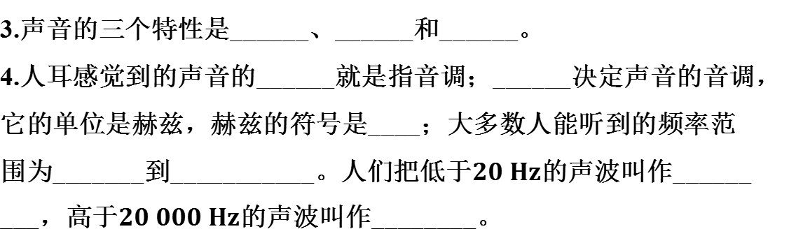



声音的特性
音调
响度
音色
3.声音的三个特性是______、______和______。
4.人耳感觉到的声音的______就是指音调；______决定声音的音调，
它的单位是赫兹，赫兹的符号是____；大多数人能听到的频率范
围为_______到___________。人们把低于$$20 Hz$$ 的声波叫作______
___，高于$$20 000 Hz$$ 的声波叫作________。
高低
频率
$$Hz$$
次声波
$$20 Hz$$
$$20 000 Hz$$
超声波

Slide 8
强弱
振幅
5.人耳感觉到的声音的______就是指响度；______的大小决定声音
的响度。响度还跟__________________有关。
6.音色是人耳感受到的声音的特色，不同发声体的材料、结构不同，
发出声音的音色也______。
距离发声体的远近
不同

Slide 9


噪声的危害和控制 声的利用
规则
7.乐音是悦耳动听、使人愉快的声音，是物体做______振动时发出
的声音。
8.噪声是指嘈杂刺耳、令人烦躁的声音。物理学上，噪声是指发声
体做________振动时发出的声音。控制噪声的三个途径是：在
______处、在__________中和在______处减弱噪声。
9.声音可以传递______，如医生通过听诊器了解病人的病况；声音
还能传递______，如眼镜店利用超声波来清洗眼镜片。#3
无规则
声源
传播过程
人耳
信息
能量

Slide 10
考点点拨
1.声音产生的条件是发声体必须在振动。正在发声的物体一定正在
振动，振动停止，发声也就停止。如寺庙的大钟停止撞击，仍“余
音未止”，是因为大钟还在振动。
2.声音传播的条件是必须有传播的介质。声音在介质中以声波的形
式传播，以发声体为中心，向各个方向传播，传播途中，声音逐
渐分散，声波逐渐减弱。#4.2

Slide 11
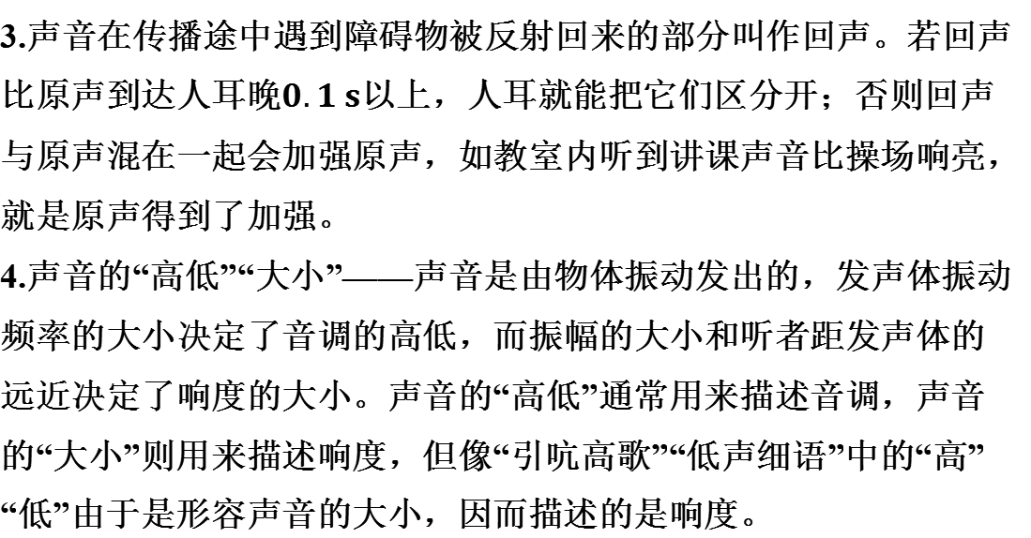
3.声音在传播途中遇到障碍物被反射回来的部分叫作回声。若回声
比原声到达人耳晚$$0.1 s$$ 以上，人耳就能把它们区分开；否则回声
与原声混在一起会加强原声，如教室内听到讲课声音比操场响亮，
就是原声得到了加强。
4.声音的“高低”“大小”——声音是由物体振动发出的，发声体振动
频率的大小决定了音调的高低，而振幅的大小和听者距发声体的
远近决定了响度的大小。声音的“高低”通常用来描述音调，声音
的“大小”则用来描述响度，但像“引吭高歌”“低声细语”中的“高”
“低”由于是形容声音的大小，因而描述的是响度。#4.4

Slide 12
03
2026
夯实基础

Slide 13
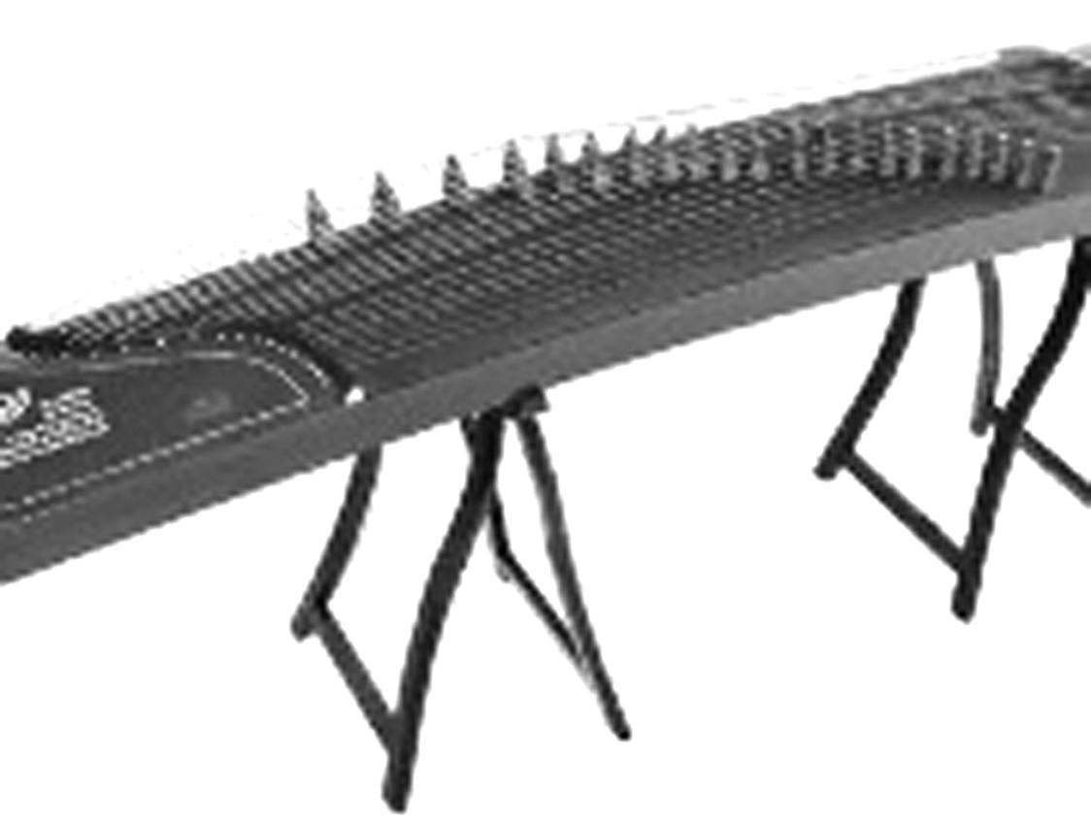
声音的产生、传播、接收
1.（传统文化）中华优秀传统文化源远流长。如
图1-1所示是我国古老的传统弹拨乐器古筝，用
古筝演奏乐曲时，下列说法正确的是( )
A
图1-1
A.古筝通过弦的振动发出悠扬悦耳的声音
B.快速拨动弦时，发出的声音在温度不变的空气中传播速度变大
C.用大小不同的力拨动同一根弦可以改变发出声音的音调
D.古筝与长笛在演奏同一乐曲时发出声音的音色是相同的

Slide 14
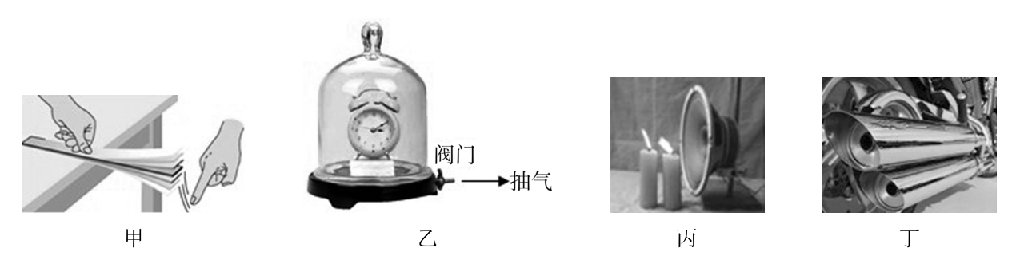
2.如图1-2所示的产生的现象都与
声音有关，其中主要用来说明声
音传播需要介质的是( )
B
图1-2
A.甲：拨动直尺产生声音
B.乙：玻璃罩内的空气变少，听到声音变小
C.丙：扬声器发声，烛焰“跳舞”
D.丁：车子排气管上安装消声器

Slide 15
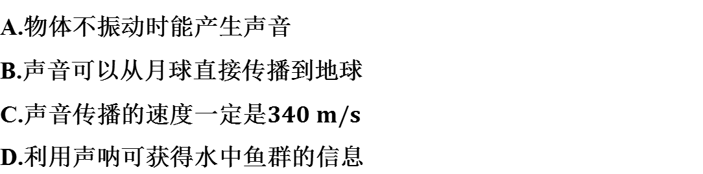
3.（2025·黑龙江）关于声音的产生和传播，下列说法中正确的是
( )
D
A.物体不振动时能产生声音
B.声音可以从月球直接传播到地球
C.声音传播的速度一定是$$340 m/s$$
D.利用声呐可获得水中鱼群的信息

Slide 16
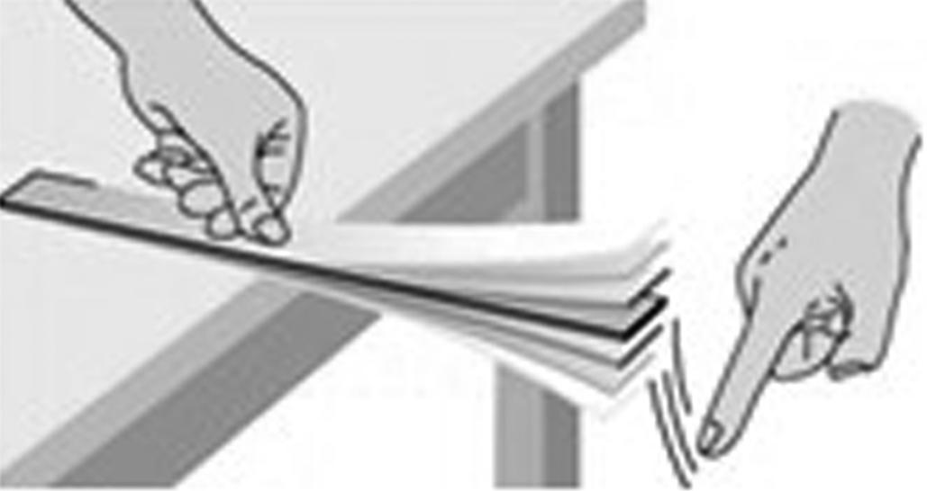
声音的特性
4.（2024·常州）如图1-3所示，拨尺发声
实验中，多次改变尺伸出桌面的长度，用
相同的力拨动尺端，尺发出不同的声音。
不同的声音主要指其( )
B
图1-3
A.响度不同 B.音调不同 C.音色不同 D.声速不同

Slide 17
5.（2025·新疆）我们能够区分琵琶、二胡和编钟发出的声音，是
依据声音的( )
B
A.音调 B.音色 C.响度 D.速度

Slide 18
噪声的危害和控制 声的利用
6.（2025·宜宾）声在生活中有着广泛的应用。下列主要利用声音
传递能量的是( )
D
A.医院里的常见医疗设备“B超”
B.探测鱼群所用的设备“声呐”
C.中医诊病四个途径中的“闻”
D.清洗眼镜的设备“超声波清洗机”

Slide 19
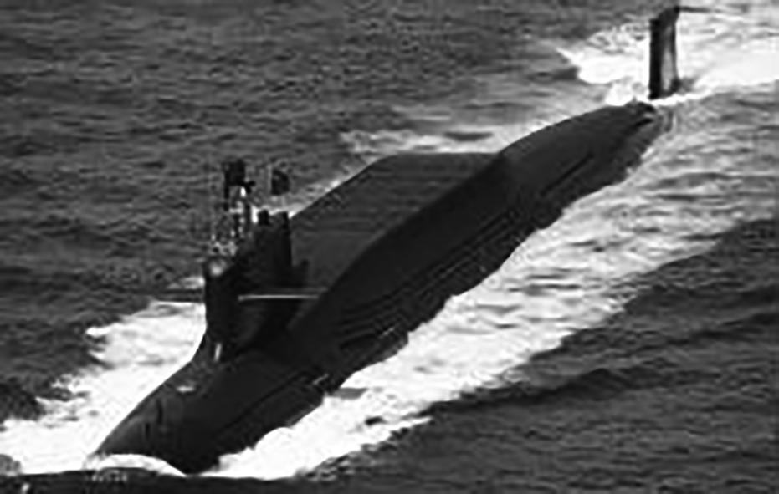
7.（工程实践）如图1-4为094型核潜艇，它是我国国防力量的重要
组成。它在水下航行时是通过声呐系统发出超声波感知附近海域
情况。下列说法正确的是( )
C
A.超声波不是由物体的振动产生
B.超声波的传播不需要介质
C.感知附近海域情况是利用超声波传递信息
D.潜艇上的舰员能够听见超声波
图1-4

Slide 20
04
2026
优化提升

Slide 21
1.（2024·广州）监测器测得某次鸟鸣和猫叫的声音信息如下表，
则( )
C
声音 | 鸟鸣 | 猫叫
声音的频率/$$Hz$$ | 5 000 | 800
声音强弱的等级/$$dB$$ | 30 | 60
A.鸟鸣的响度大 B.猫叫是超声波
C.鸟鸣的频率高 D.猫叫的音调高

Slide 22
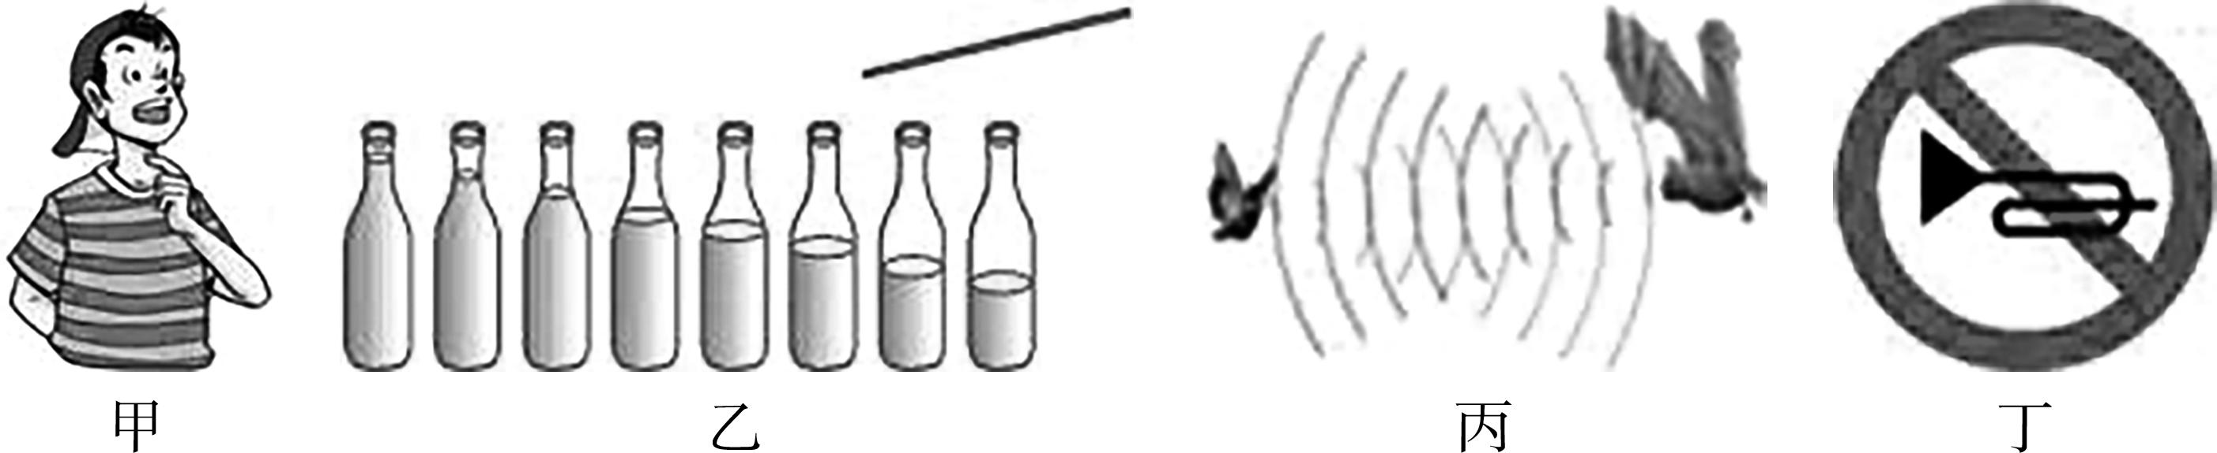
2.（教材原图）如图1-5所示，下列关于声现象的描述和分析，正
确的是( )
B
图1-5
A.图甲：人发出的声音是由空气振动产生的
B.图乙：用相同的力敲击水瓶琴能发出音调不同的声音
C.图丙：蝙蝠利用次声波传递能量确定目标的位置
D.图丁：禁止鸣笛是在传播过程中控制噪声的

Slide 23
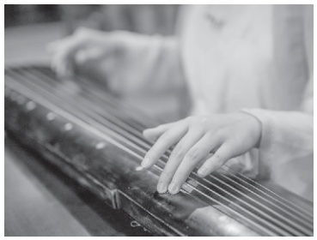
3.（2025·山西）如图1-6所示，中国传统乐器古琴
的琴身通常由梧桐木制成，琴弦常采用丝弦。演
奏时，通过按压琴弦的不同位置，可弹出音调高
低不同的声音，其原因是( )
C
图1-6
A.琴声在空气中传播速度改变 B.琴弦振动的幅度发生了变化
C.琴弦振动的频率发生了变化 D.琴身和琴弦的材质比较特殊

Slide 24
05
2026
广东中考

Slide 25
1.（2025·广东）粤剧被列入联合国教科文组织人类非物质文化遗产
代表作名录，在粤剧表演时，琴声是由琴弦______产生的，并通过
______传播到观众处，观众可根据声音的______分辨不同的乐器。
振动
空气
音色

Slide 26
振动
2.（2024·广东）声音是由物体的______产生的。乘客听到列车即
将进站的广播声，广播声通过______传播到人耳。
空气

Slide 27
3.（2023·广东）用古琴弹奏名曲《高山流水》时，琴声是由琴弦
的______产生，经______传播到聆听者耳中。演奏者不断拨动同
一根琴弦，使其振幅越来越大，琴弦发出声音的响度变____。
振动
空气
大

Slide 28
物理
谢谢观看

